Slide 1

Angular
Özgür Kaplan
ozgur.kaplan@kocsIstem.com.tr

Slide 2
Angular …
Html, CSS ve Javascript kullanarak client-side uygulamalar geliştirmek için yazılmış bir javascript framework ‘dür

Slide 3
Neden Angular ?
Expressive Html
Güçlü Data-Binding
Moduler Design
Hızlı back-end entegrasyonu

Slide 4
AngularJs vs Angular
Angular Js | Angular
Angular 1 – 20 Ekim 2010 | Angular 2 – 14 Eylül 2016
Angular 1.6.4 – 31 Mart 2017 | Angular 5 – 23 Ekim 2017

Slide 5
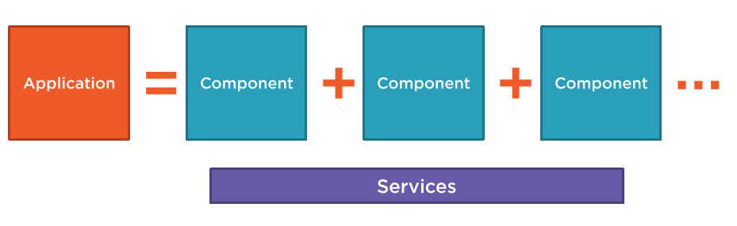
Angular Application

Slide 6
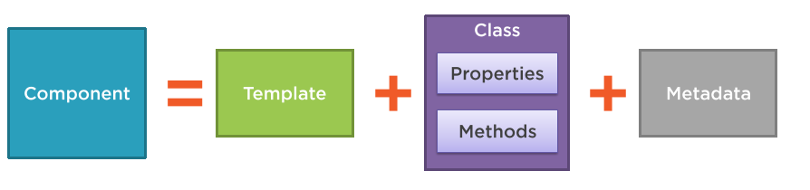
Component

Slide 7
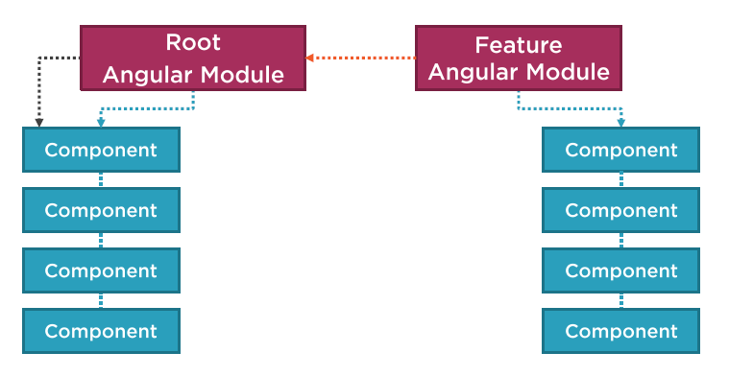
Angular Module

Slide 8
Ön Koşul
Gerekli | Yardımcı | Gerekli Olmayan
Javascript | Object Oriented Programlama Kavramları | Angular Bilgisi
HTML | C++, Java, C# … | Typescript Bilgisi
CSS

Slide 9
Typescript
Open Source
Object Oriented
Storngly Typed
Microsoft Tarafından geliştirilmektedir.
Javascript’e derlenir.

Slide 10
Geliştirme Ortamının Kurulması
Visual Studio Code -> https://code.visualstudio.com/
NodeJS -> https://nodejs.org/
Npm
Angular CLI -> https://cli.angular.io/

Slide 11
Chapter 1 – Hello World
npm install -g @angular/cli
ng new PROJECT-NAME
cd PROJECT-NAME
ng serve

Slide 12
Chapter 2 - Routing
ng g component home
ng g component login
Bootstrap -> npm install bootstrap
RouterModule
RouterModule.forRoot

Slide 13
Chapter 3 – LoginGuard, Child Route
Ng g guard login
Local storage
http
Observable
CommonModule, FormsModule
ngModel

Slide 14
Chapter 4 - List, Detail, Insert

Slide 15
Chapter 5 - Shared Component Rating

